Slide 1

Předsednictví ČR v Radě EU v gesci MŠMT
Zodpovědnost, budoucnost, hodnoty
Formace Rady COMPET: Výzkum
Formace Rady EYCS: Vzdělávání, EYCS: Mládež, EYCS: Sport
Tisková konference
ministra školství, mládeže a tělovýchovy Vladimíra Balaše
11. ledna 2023

Slide 2



+
=

Slide 3
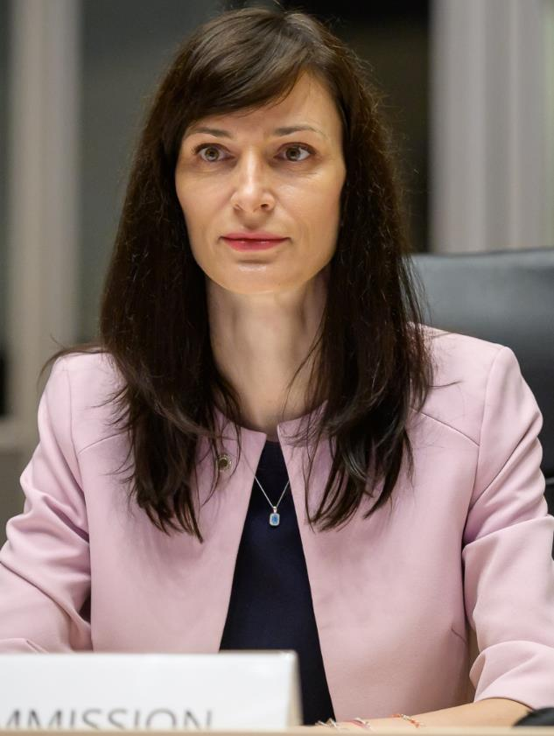
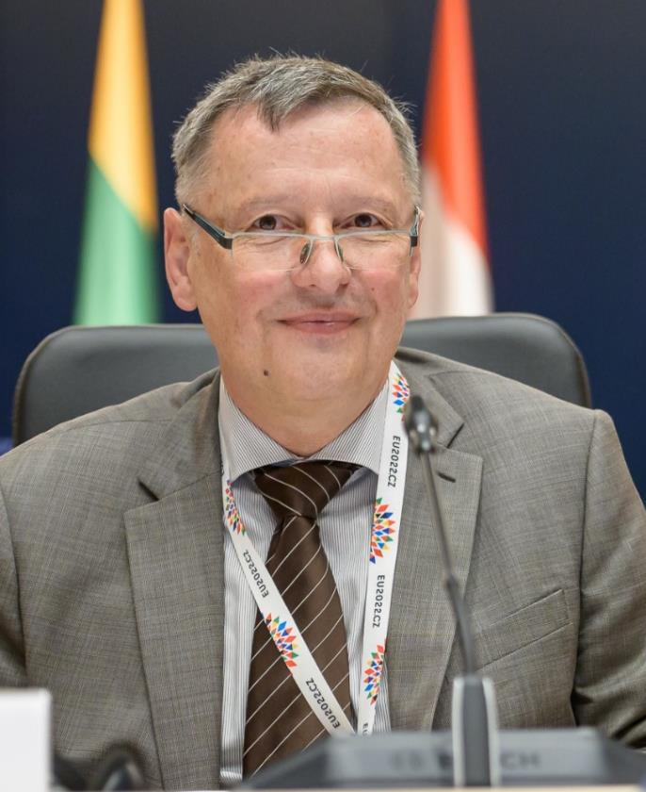

Slide 4
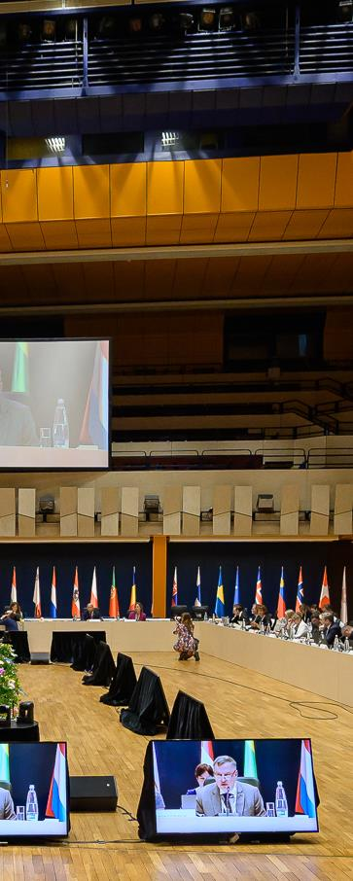
PRIORITY MŠMT V CZ PRES 2022
Výzkum:
Synergie ve financování výzkumu a inovací v Evropě
Evropský a globální ekosystém výzkumných infrastruktur
Nová evropská inovační agenda a valorizace znalostí
Vzdělávání:
Digitální well-being
Kvalitní vzdělávání pro všechny - Cesty ke školnímu úspěchu
Mládež: Posilování mezigeneračního dialogu
Sport: Udržitelná výzkumná infrastruktura

Slide 5
Formace Rady COMPET: Výzkum

Slide 6
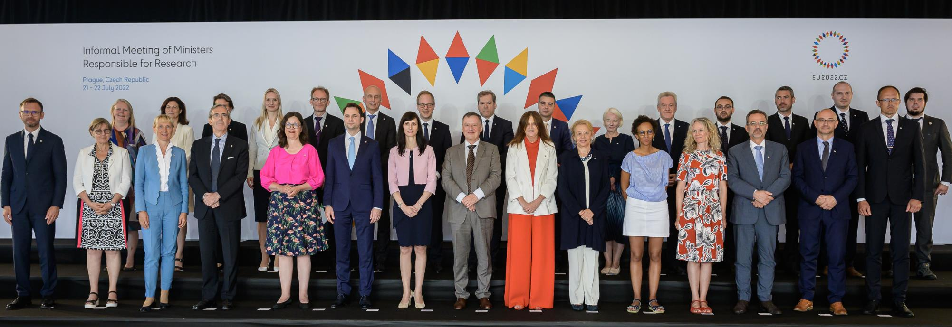

Slide 7
Konference k synergiím ve financování výzkumu a inovací v Evropě
7.–8. července 2022 v Praze
Přes 250 účastníků prezenčně z celé Evropy, další stovky online
Využívání synergií ve financování výzkumu a inovací: maximalizace a efektivizace zdrojů
(národní rozpočty, kohezní a komunitární zdroje, Digitální Evropa a další)
Pražská deklarace k synergiím ve financování výzkumu a inovací v Evropě
  Politicky podpořena ze strany všech členských států
  Odstraňování bariér znemožňujících synergie
  Výzva k hledání cest členským státům i EK

Slide 8
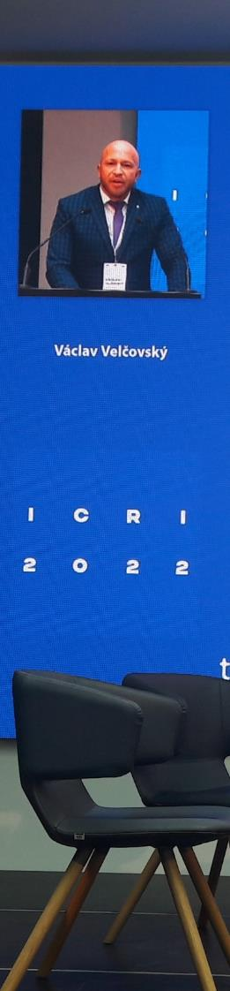
Konference k výzkumným infrastrukturám (ICRI)
19.–21. října 2022 v Brně
Přes 450 účastníků z celého světa fyzicky, další stovky online
Role výzkumných infrastruktur v řešení velkých společenských výzev
jako Covid-19, energetické krize, digitální a zelené transformace,
Cíle udržitelného rozvoje OSN
Brněnská deklarace k rozvoji globálního ekosystému výzkumných infrastruktur
  Politicky podpořena ze strany všech členských států i kolegiem komisařů
  Komplementární k Závěrům Rady EU k výzkumným infrastrukturám
  Integrace kapacit výzkumných infrastruktur a vědeckých dat na celosvětové
  úrovni

Slide 9
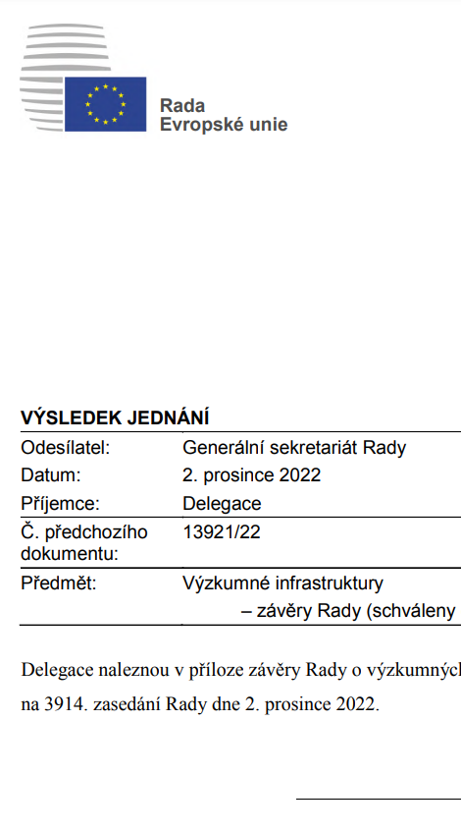
Přijaté dokumenty
Deklarace (právně nezávazné)
  Pražská deklarace
  k synergiím ve financování výzkumu a inovací v Evropě
  Brněnská deklarace
  k rozvoji globálního ekosystému výzkumných infrastruktur
Závěry Rady EU
  Závěry Rady EU k výzkumným infrastrukturám
  Závěry Rady EU k nové evropské inovační agendě
  Závěry Rady EU na téma Widening
Doporučení Rady EU
  Doporučení Rady EU k principům valorizace znalostí

Slide 10
Formace Rady EYCS: Vzdělávání

Slide 11
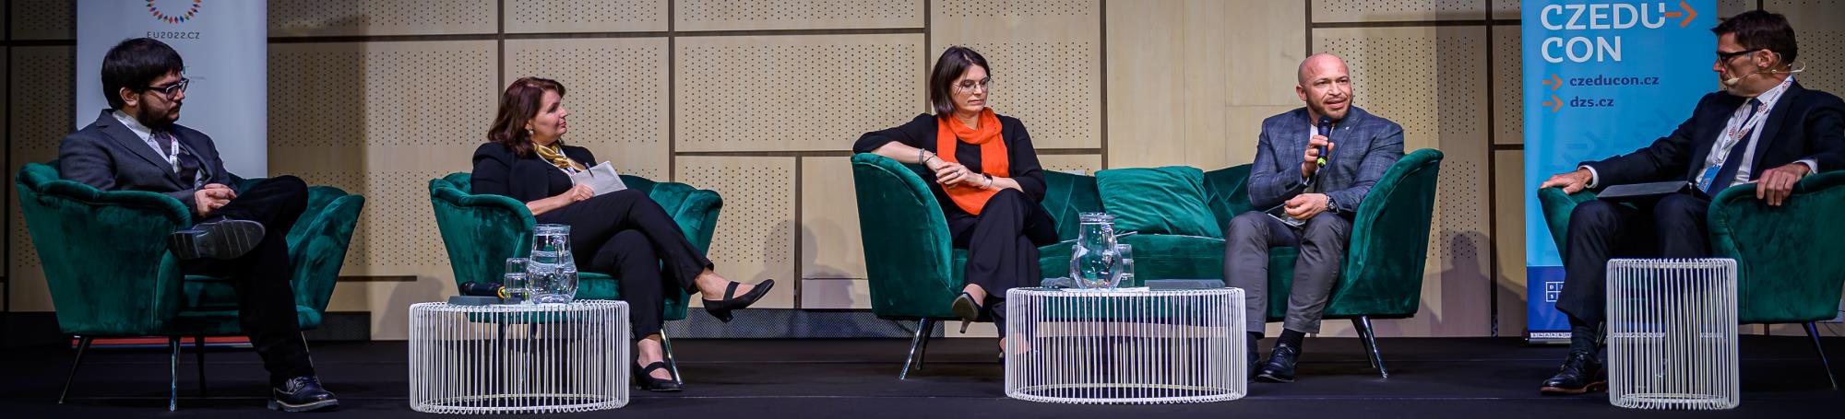
CZEDUCON: flagship konference ve vysokoškolském školství
21.–22. listopadu 2022 v Praze
Přes 650 účastníků a 60 přednášejících
Internacionalizace vysokých škol
(zefektivnění spolupráce, odstraňování bariér, mikrocertifikáty, zelená a digitální tranzice, Ukrajina)
Účast předních evropských odborníků a policy makerů
Key-Note-Speaker: Kateřina Šimáčková, soudkyně
Evropského soudu pro lidská práva

Slide 12
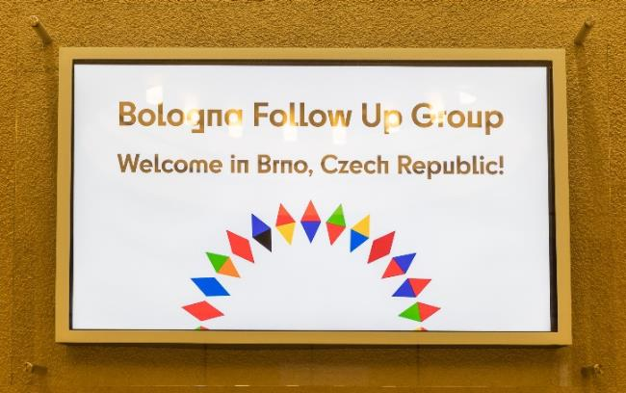
Zasedání Řídicí skupiny Boloňského procesu
  7.-8. listopadu 2022 v Brně
  BFUG tvoří členové EHEA (Evropský prostor vysoko-
  školského vzdělávání): 49 zemí + Evropská komise ad.
  Česko spolupředsedsedalo s Kazachstánem
  Úspěchy:
    schválení Pracovní skupiny pro přípravu Pravidel
    a předpisů pro správu EHEA, kterou povede ČR
    schválení Roadmap pro přípravu před ministerskou
    konferencí a Global Policy Forum (2024)
    možnost podpory ukrajinských vysokých škol

Slide 13
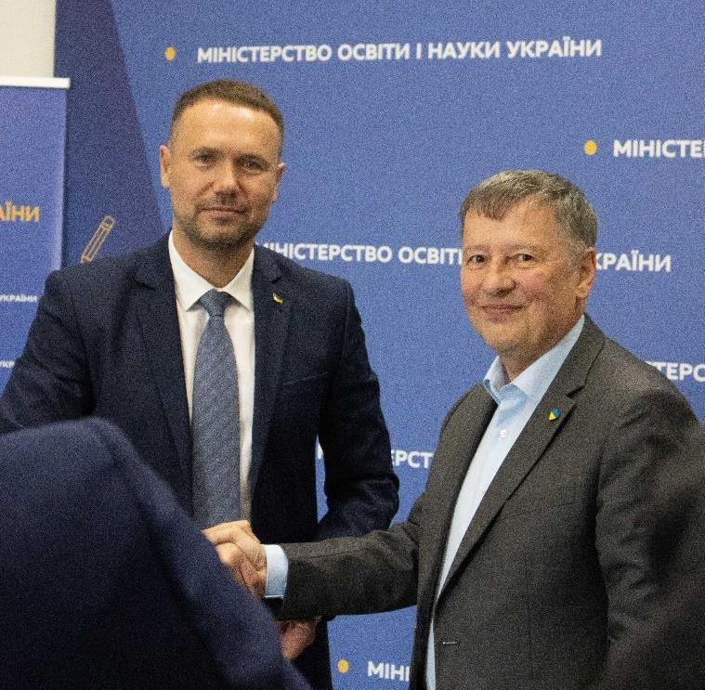
Ukrajinské děti, žáci a studenti ve členských státech EU
3 bilaterální jednání
Účasti zástupců Ukrajiny na jednáních
ke vzdělávání a mládeži
Zprostředkování klíčových informací mezi Ukrajinou, členskými státy a Evropskou komisí (kurikula, zavření hranic, zápisy, přijetí na SŠ/VŠ apod.)
Screening stavu integrace ukrajinských žáků ve členských státech

Slide 14
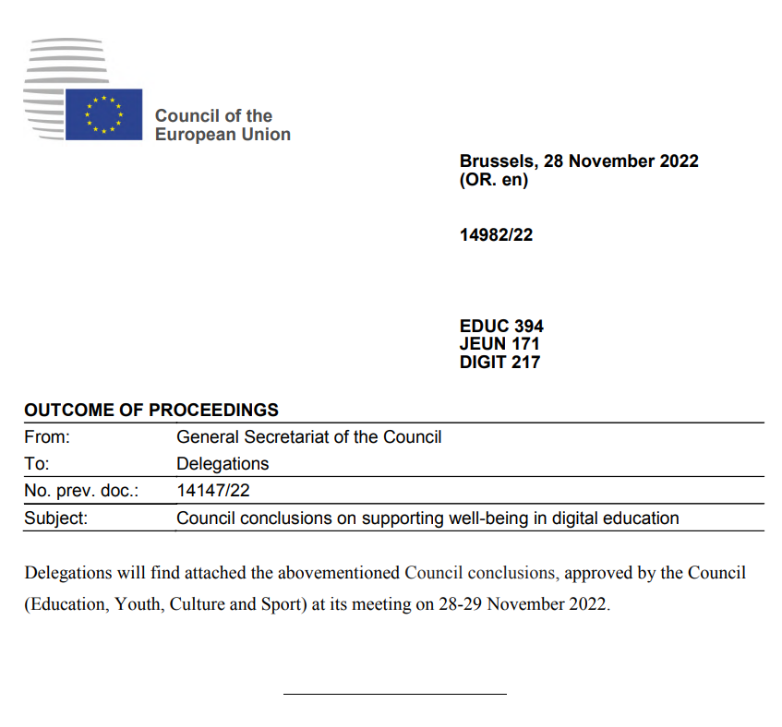
Přijaté dokumenty
Závěry Rady EU
  Závěry Rady o podpoře well-beingu
  v digitálním vzdělávání
Doporučení Rady EU
  Doporučení Rady ze dne 28. listopadu
  2022 o cestách ke školnímu úspěchu

Slide 15
Formace Rady EYCS: Sport

Slide 16
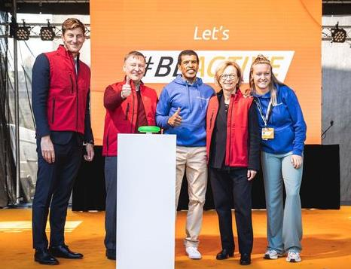
Evropský týden sportu
Politická gesce MŠMT
(pověření předsedou vlády),
věcná gesce, vč. akcí, NSA
Týden sportu zahájen 23. září
na Vyšehradě
Cíl: podpora pohybových aktivit
v celé Evropě

Slide 17
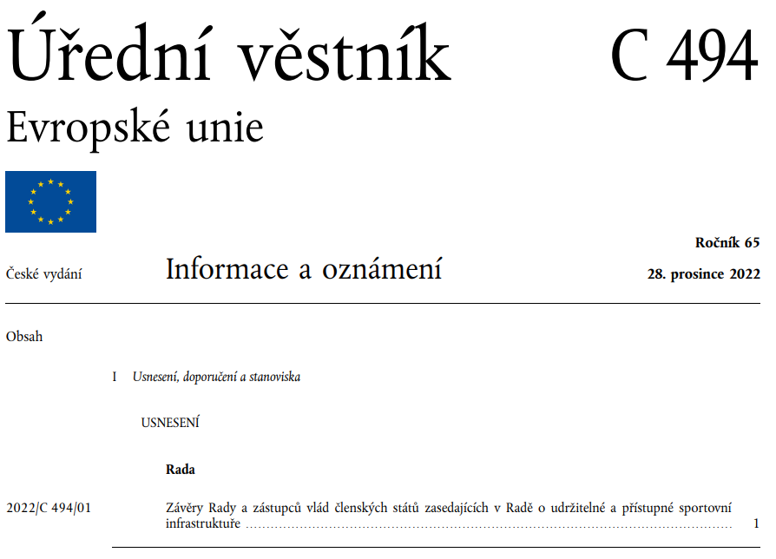
Přijaté dokumenty
Závěry Rady EU
  Závěry Rady o udržitelné
  a přístupné sportovní
  infrastruktuře

Slide 18
Formace Rady EYCS: Mládež

Slide 19
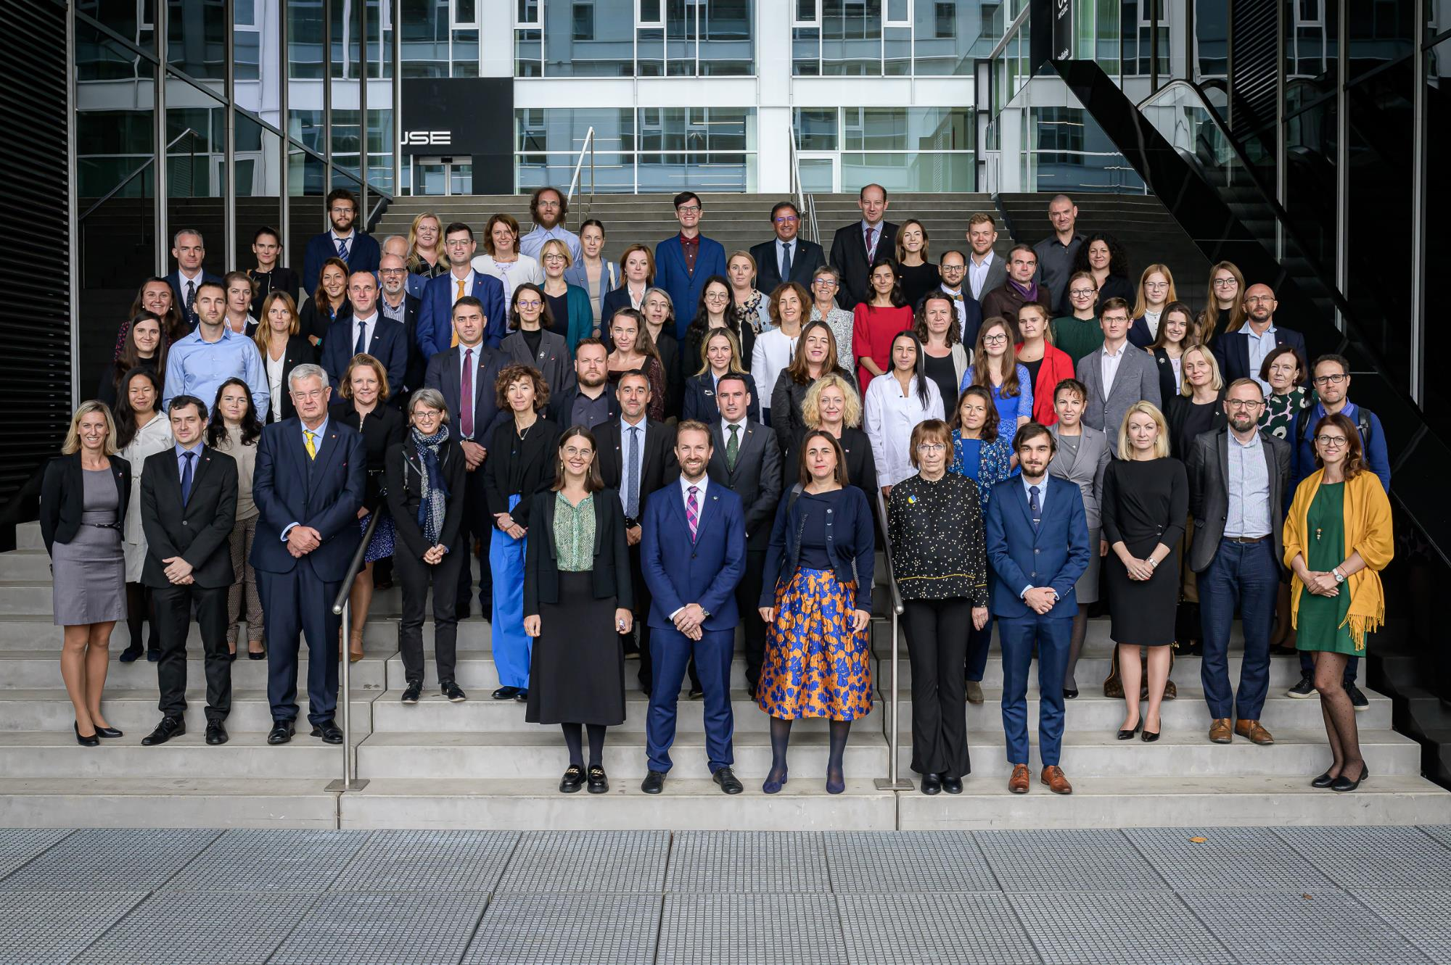
Cokoliv – fotka? Statistiky?

Slide 20
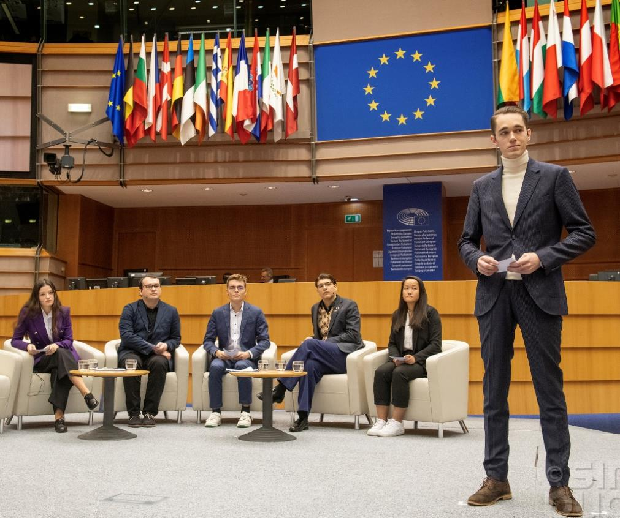
Claim the Future
6. prosince v Bruselu
Iniciativa CZ PRES – vůbec první společná konference Rady, Parlamentu a Komise
Více než 900 účastníků na místě
+ stovky online.
Cíl: Jak mladé lidi motivovat a přímo zapojit do formování EU? Jak zvýšit
zájem o veřejné otázky?
Inovace CZ PRES: hlavní část připravena přímo mladými – výběr témat i mluvčích
Extrémně pozitivní ohlas od všech aktérů

Slide 21
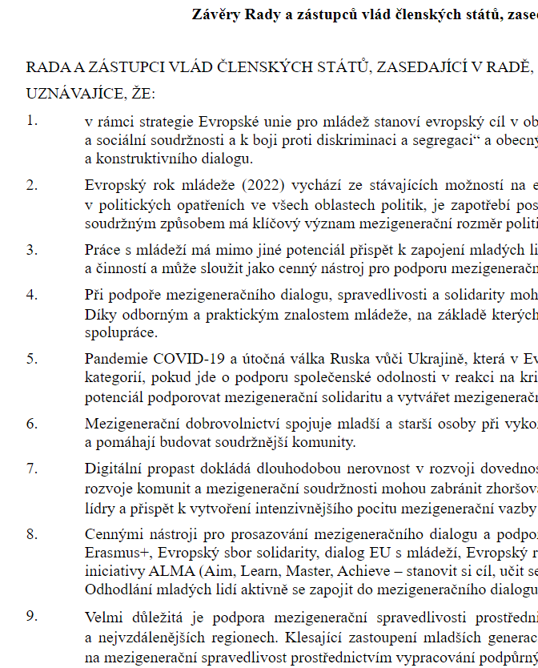
Přijaté dokumenty
Závěry Rady EU
  Závěry o podpoře mezigeneračního
  rozměru v oblasti mládeže

Slide 22
NEJVÍCE OCEŇOVANÉ PŘÍSTUPY

Slide 23
Nejvíce oceňované přístupy
  Úspěšně zvládnuté předsednictví v Radě EU, navíc první plně fyzické po pandemii Covid-19
  Schopnost vyjednat konsensuální znění stěžejních politických dokumentů napříč členskými státy EU
  Volba vysoce aktuálních témat ve výzkumu a inovacích reflektujících potřebu post-pandemické obnovy Evropy a zelené
  a digitální transformace evropské ekonomiky
  Zařazení ukrajinské agendy na jednání v sektorových agendách vzdělávání, mládeže, sportu, výzkumu a inovací
  Účast ukrajinských představitelů
  Claim the Future jako nové paradigma politiky mládeže

Slide 24
+
=

Slide 25



